Slide 1

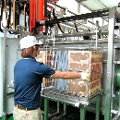
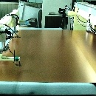
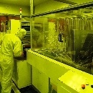

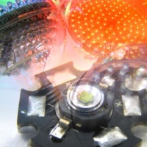

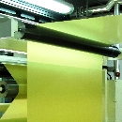
2022年第一季法人說明會
2022年 5月 5日
Copyright © 2012 Taiwan Union Technology Corporation

Slide 2
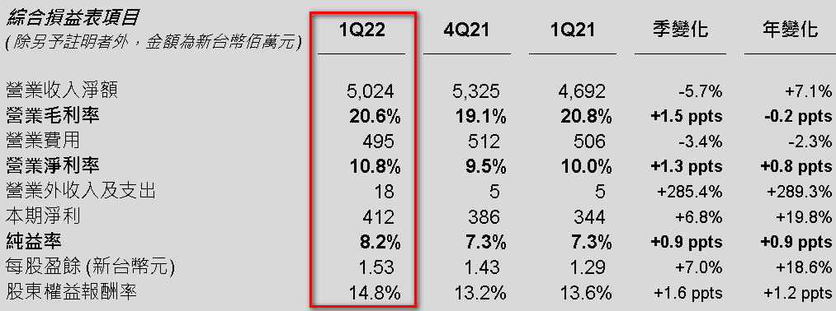
綜合損益表
2022年03月31日流通在外股數為269,007仟股
股東權益報酬率為以母公司股東平均股權計算的年化數據

Slide 3
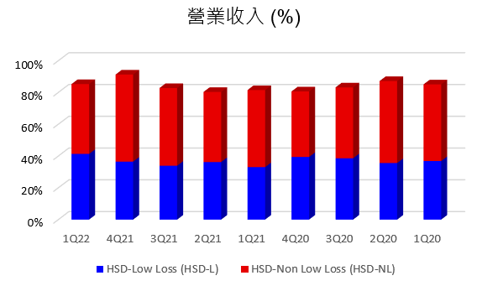
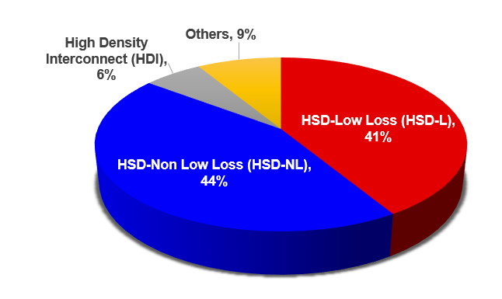
2022年第一季銅箔基板銷售分析 –技術別

Slide 4
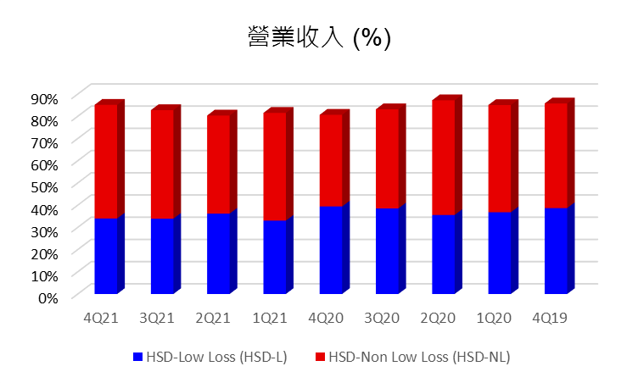
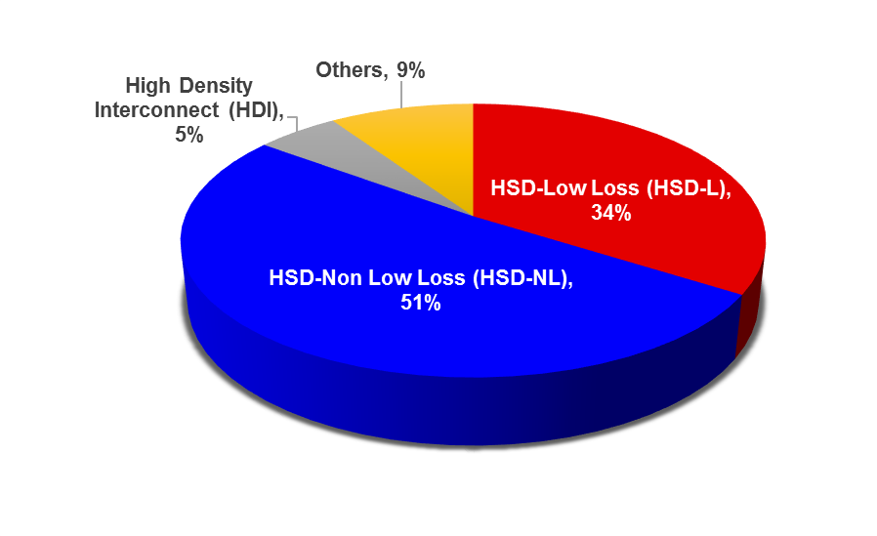
2021年第四季銅箔基板銷售分析 –技術別

Slide 5
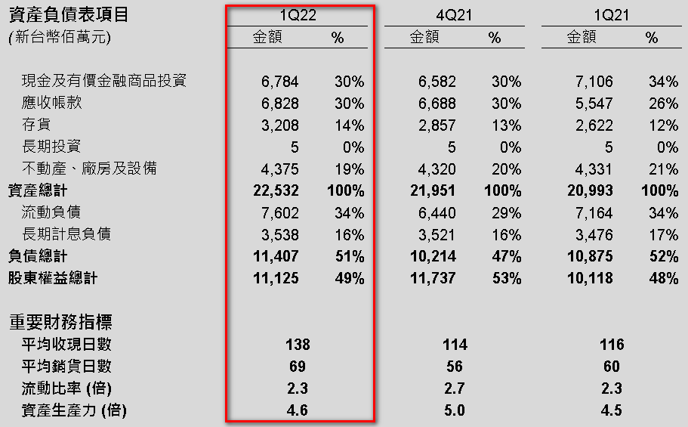
資產負債表及重要財務指標
2022年03月31日流通在外股數為269,007仟股
資產生產力 = 年化營業收入淨額 / 平均不動產、廠房及設備淨額

Slide 6
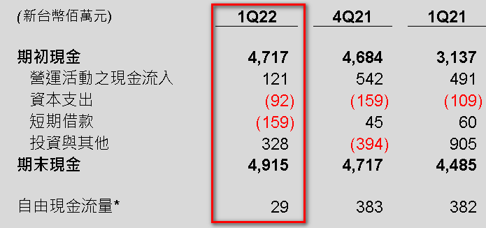
現金流量表
*自由現金流量= 營運活動之現金流入–資本支出

Slide 7
https://www.tuc.com.tw
Ian.Huang@tuc.com.tw
Copyright © 2012 Taiwan Union Technology Corporation

